Slide 1
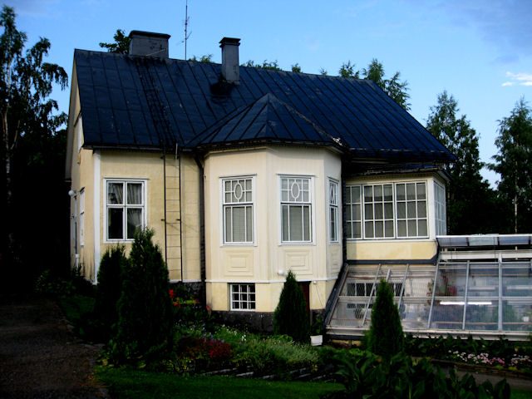
Pientalorakentamisen parempi tulevaisuus
Luomura Ry Rönnviikin Viinitila, Pälkäne 9.2.2013
Panu Kaila, arkkitehti SAFA 2013

Slide 2
Virastorakennus ennen 1960.
Ritarihuone, Helsinki, 1862 2013

Slide 3
Virastorakennus 1960 jälkeen.
Opetushallitus, Helsinki 1995

Slide 4
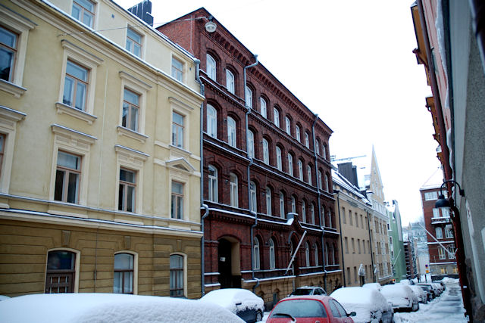
Kerrostalo ennen 1960.
Oikokatu 3, Helsinki, 1890 2013

Slide 5
Kerrostalo 1960 jälkeen.
Vammala 1999

Slide 6
Koulurakennus ennen 1960.
Koulurakennus ennen 1960.
Pankakosken kansakoulu 2001

Slide 7
Koulurakennus 1960 jälkeen.
Keskuskoulu, Kokemäki 1998

Slide 8
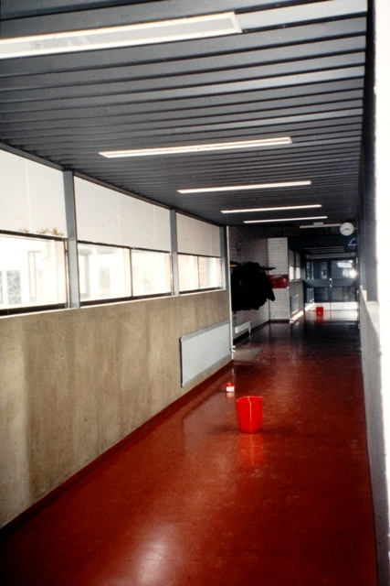
Keskuskoulu, Kokemäki 1998

Slide 9
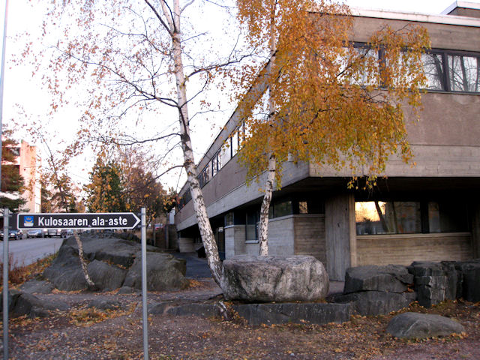
Arkkitehtonisesti arvokas,
teknisesti ala-arvoinen.
Helsinki 2009

Slide 10
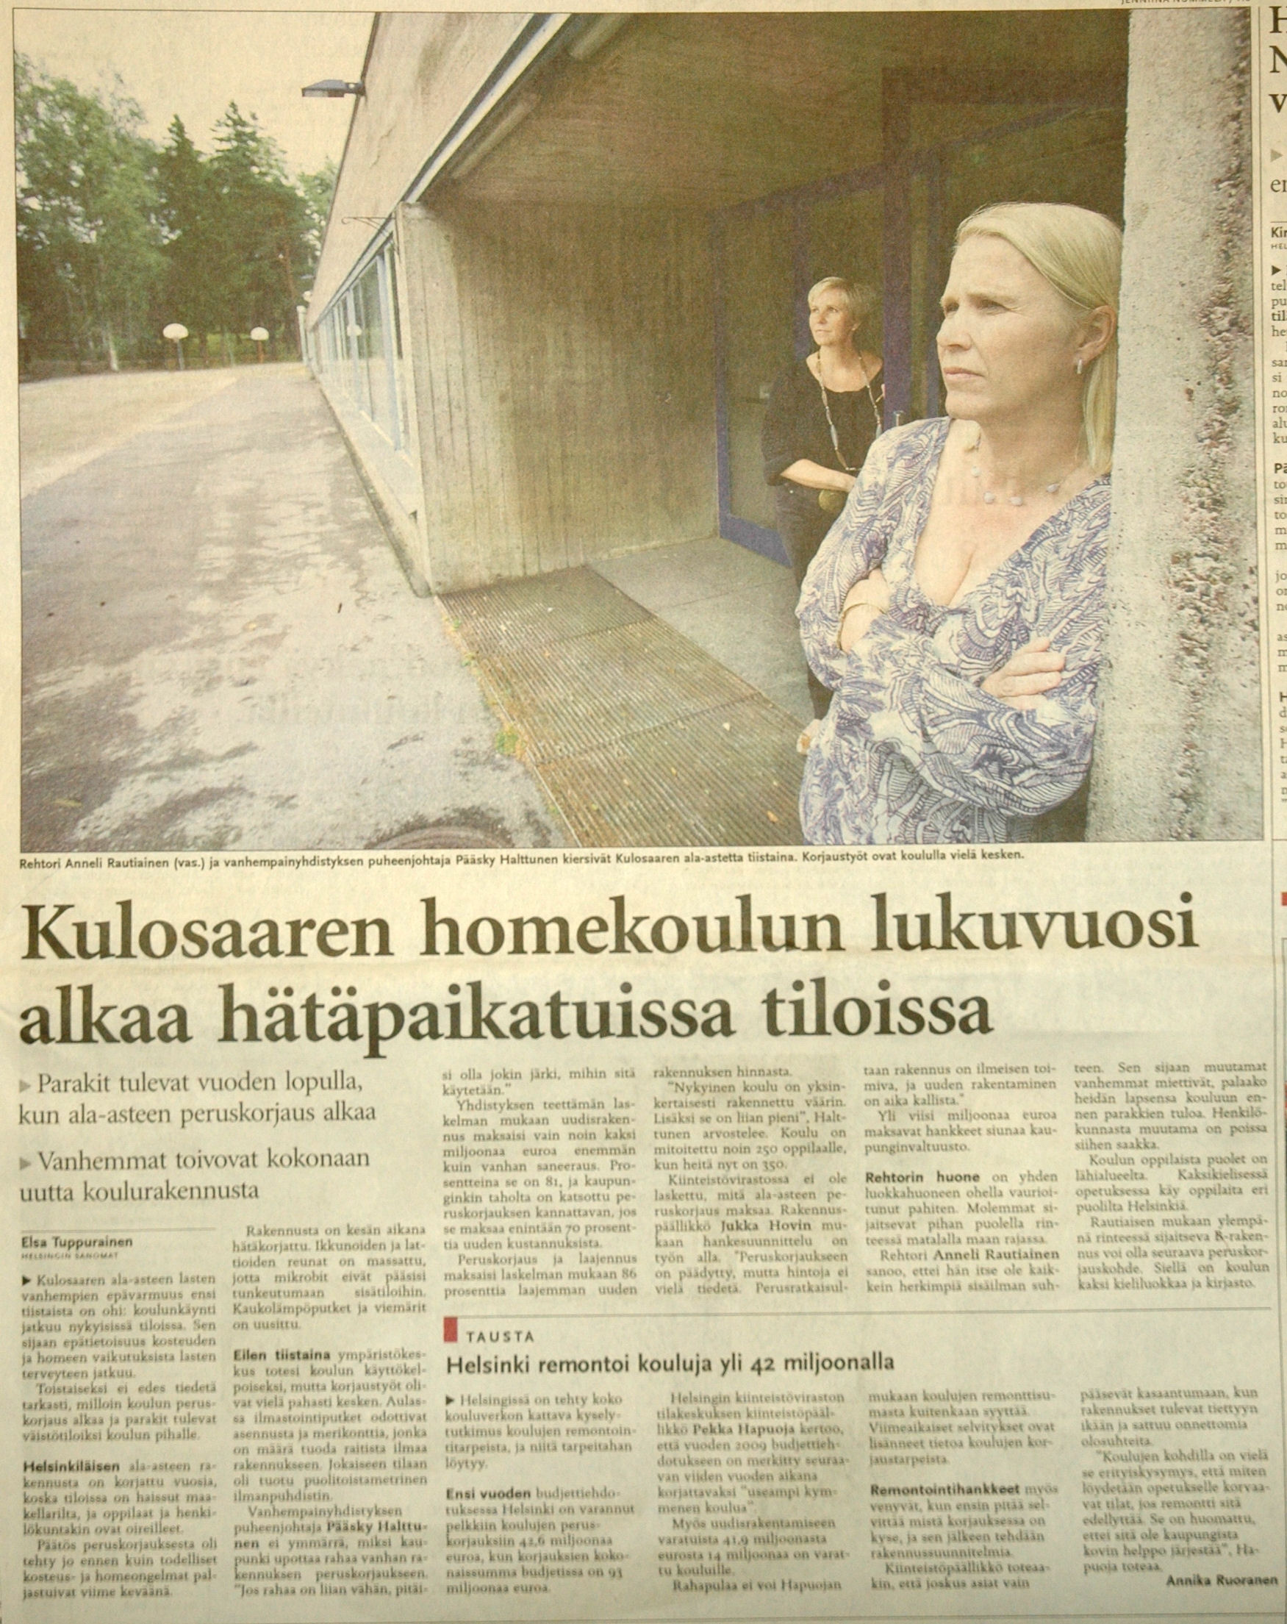
Helsingin Sanomat
6.8.2008
”Nykyinen koulu on
yksinkertaisesti
rakennettu väärin.”

Slide 11
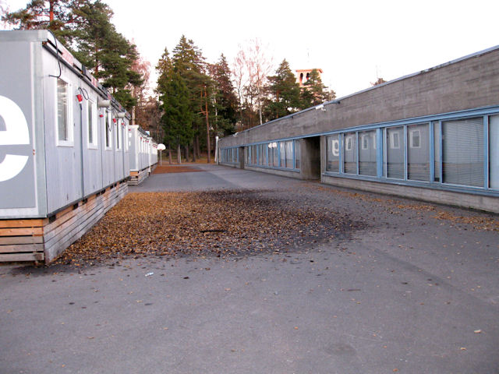
HOMEKOULUT JA –TALOT ON RAKENNETTU
RAKENNUSASETUKSEN MÄÄRÄYSTEN MUKAAN,
”NOUDATTAEN HYVÄÄ RAKENTAMISTAPAA”
JA ”TERVEYSHAITTOJA VÄLTTÄEN”.
MYÖS TULEVAT.
Helsinki 2009

Slide 12
HS 19.3.2012: Sisäilmasto-ongelmista kärsii 1000 koulua.
Kärsämäen 1980-luvulla rakennettu koulukeskus 2006

Slide 13
Pientalo ennen 1960.
Liisa Kaila, Pankakosken tehtaiden virkamiestalo, 1946 2001

Slide 14
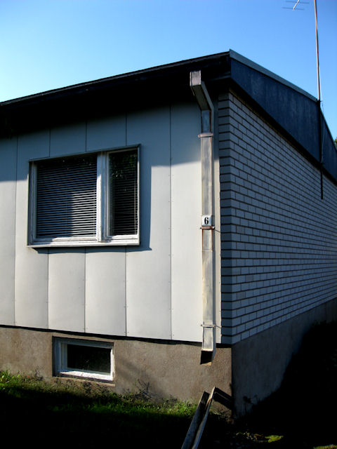
Pientalo 1960 jälkeen.

Slide 15
Pientalo peruskorjattu 1960 jälkeen.
Terve talo ensimmäiset 123 vuotta.
SAIRAS RAKENNUS –OIREYHTYMÄ
WHO (Maailman terveysjärjestö)1982
Espoon ruots. srk:n pappila, 1853 1999

Slide 16
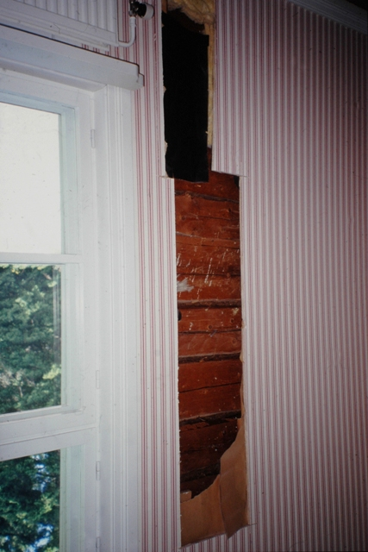
Restaurointi (mineraalivilla + höyrynsulkumuovi) 1975.
Pappi sairastui homealtistukseen. Korjauksia homeen poistamiseksi
1981, 1992, 1995, 1996, 1997 – suljettiin 1999.
Perusteellinen kaikki pois -korjaus 2006.
Espoon ruots. srk:n pappila, 1853 1999

Slide 17
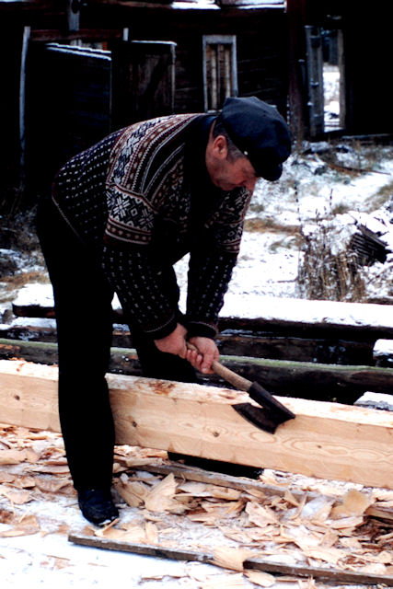
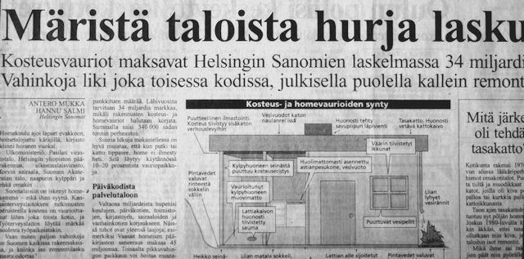
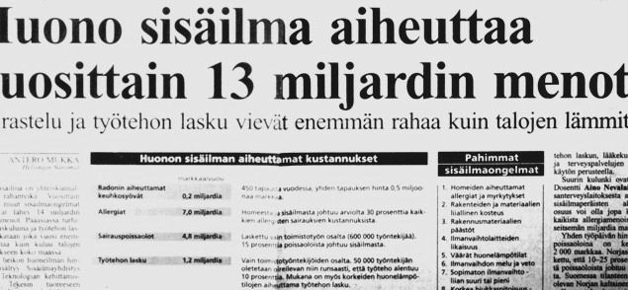
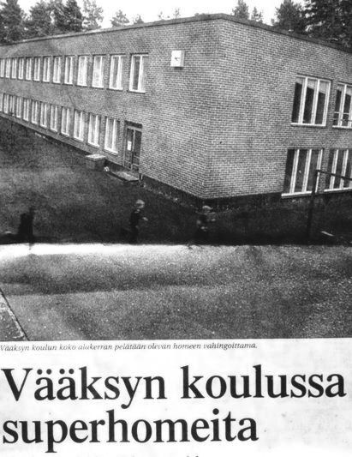
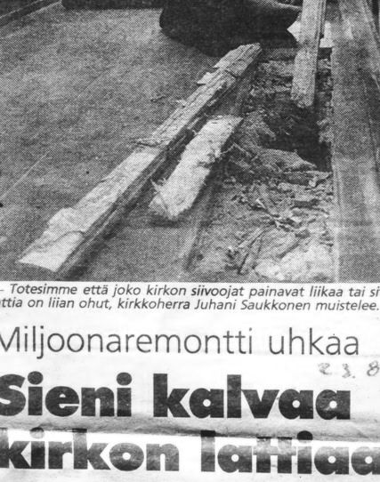
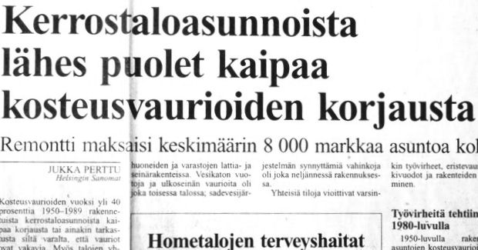
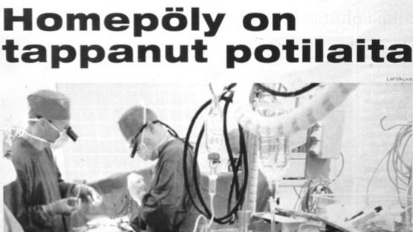
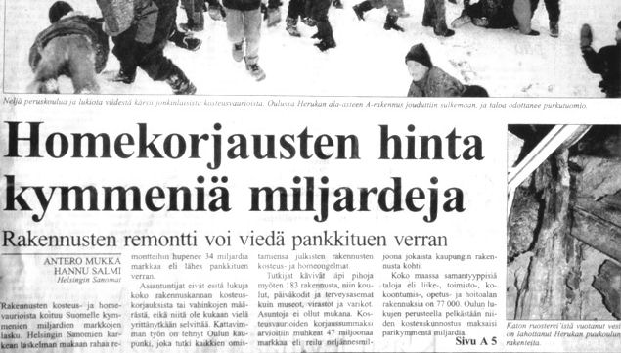
Rakentamisen
hukattu
perinne
”Esi-isämme, jotka rakensivat harja-
kattoisia hirsitaloja, jotka hengittivät
ja kestivät ilmastoamme, olivat ehkä
parempia kuin nykyiset rakentajamme
ja suunnittelijamme.”
Ville Valtonen, ylilääkäri, HUS
Sisäilmauutiset 2/2012
Suomussalmi, 24.3.2012 Panu Kaila

Slide 18
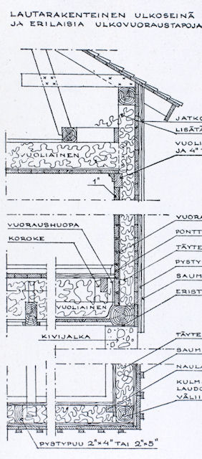
ennen 1960
lauta ja sahanpuru
pahvit
keitto- tai öljymaali
tuuletettu alapohja
luonnollinen ilmanvaihto

Slide 19
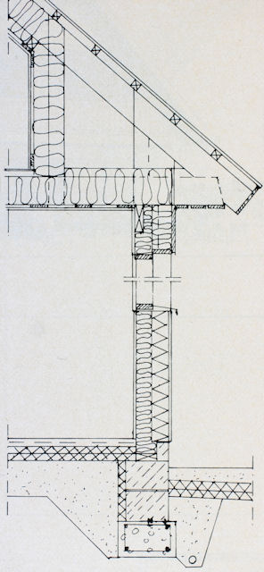
ennen 1960 1960 jälkeen
lauta ja sahanpuru levyt ja mineraalivilla
pahvit muovikelmu
keitto- tai öljymaali muovimaalit
tuuletettu alapohja maanvarainen laatta
luonnollinen ilmanvaihto koneellinen ilmanvaihto

Slide 20
ennen 1960 1960 jälkeen
HENGITTÄVÄT HENGITTÄMÄTTÖMÄT
MATERIAALIT MATERIAALIT
lauta ja sahanpuru levyt ja mineraalivilla
pahvit muovikelmu
keitto- tai öljymaali muovimaalit
tuuletettu alapohja maanvarainen laatta
luonnollinen ilmanvaihto koneellinen ilmanvaihto

Slide 21
Hengittävä materiaali = kastuva materiaali.
Imee ja haihduttaa myös nestemäistä vettä.
Hengittäminen
Hydrofiilinen, kastuva materiaali
imee hien.

Slide 22
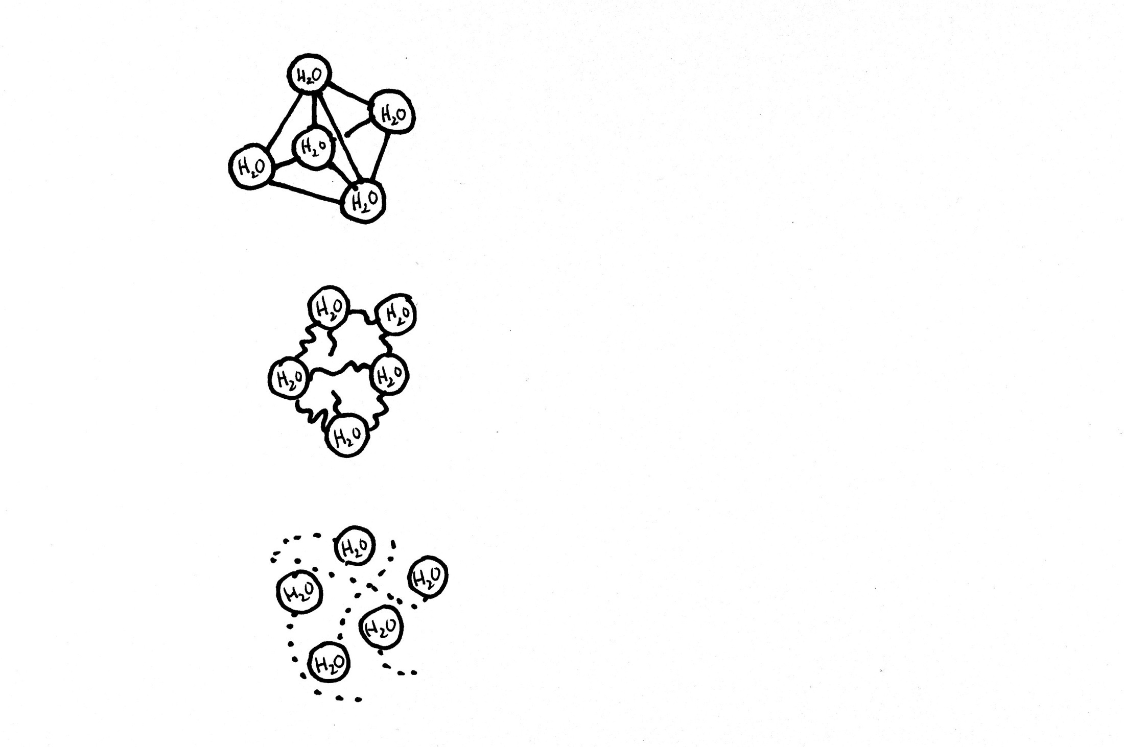
VEDEN KOLME OLOMUOTOA
KIINTEÄ
lumi, jää
-kuiva
-näkyvä
molekyyleillä pysyvät partnerit
NESTE
vesi
-märkä
-näkyvä
molekyyleillä vaihtuvat partnerit
(Yleiskielessä vesihöyryllä tarkoitetaan
ilmassa olevia pieniä NESTEpisaroita!)
KAASU
vesihöyry
-kuiva
-näkymätön
molekyylit ilman partnereita
(Höyrynsulku tarkoittaa näkymättömän
KAASUmaisen vesihöyryn sulkua!)
määrä-
välit
painuu
kasaan
laajenee

Slide 23
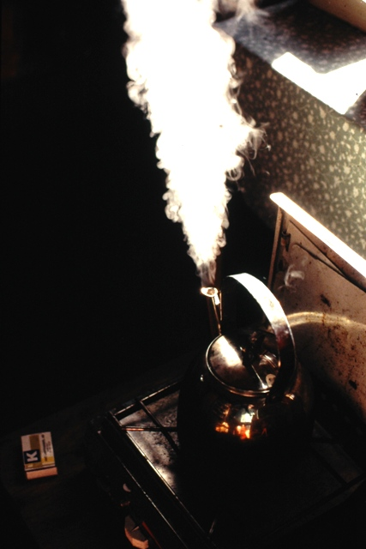
Tämä ei
ole vesi-
höyryä
vaan vesi-
pisaroita
ilmassa =
aerosolia
”Vesihöyry”
ON KUIVAA.
”Sisäilman kosteus”
ON KUIVAA.
Vasta nesteeksi eli
vedeksi tiivistynyt
vesihöyry kastelee.
”Vesihöyry”
on näkymätöntä.

Slide 24
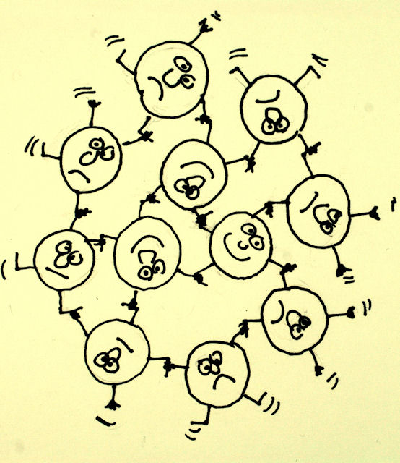
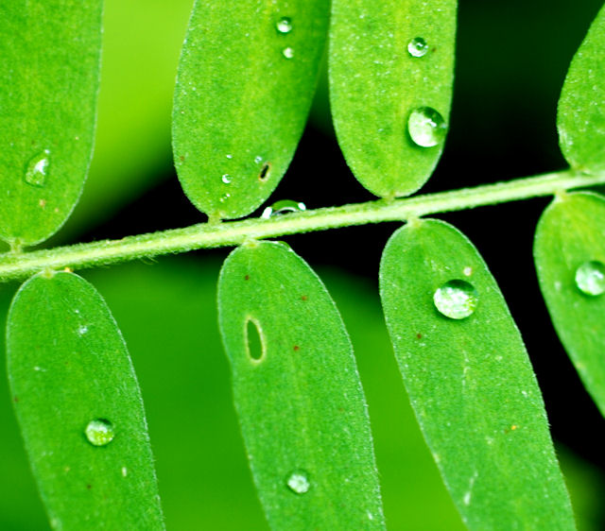
Pintajännitys
Vesimolekyyli H2O haluaa muodostaa
neljä vetysidettä. Jokainen molekyyli
haluaisi olla keskellä, mutta pinnalla
olevat jäävät ”nälkäisiksi”.
Siksi pintaa on mahdollisimman
vähän eli pisara on pyöreä.
Pyrkimyksestä vetäytyä yhteen
kasaan syntyy pintajännitys.

Slide 25
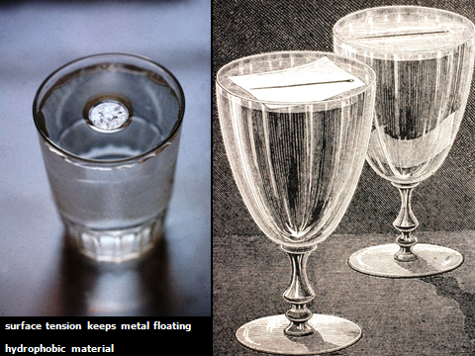
Pintajännitys estää vettä
raskaampaa
metallia uppoamasta.
Paperi kastuu ja uppoaa,
metalli ei.

Slide 26
Ilma kuplii läpi, vesi ei: alakuppi pysyy kuivana.
Vesikaton aluskatemateriaali Tyvek.
Torino 2001

Slide 27
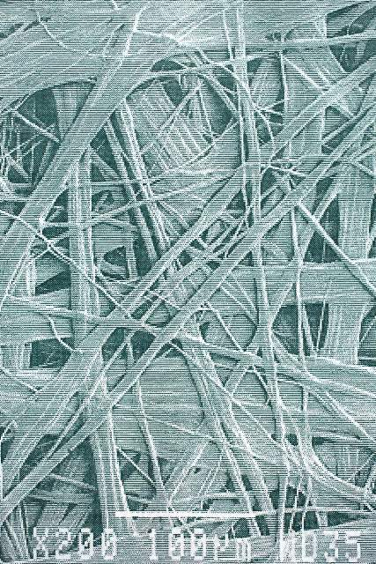
Hydrofobinen materiaali:
vettä hylkivä, kastumaton =
hengittämätön. Erittäin
huokoinen, ilma kulkee läpi
helposti (ja siis vesihöyry).
Pintajännitys estää nestettä
tunkeutumasta läpi.

Slide 28
Hengittävyys ei ole reikäisyyttä.
Hatara materiaali voi olla hengittämätön:
(telttakangas, lateksimaali).
Hengittävä materiaali voi olla ilmatiivis:
(ilmansulkupaperi, hirsi, lauta).
Hydrofobinen materiaali:
vettä hylkivä, kastumaton =
hengittämätön. Erittäin
huokoinen, ilma kulkee läpi
helposti (ja siis vesihöyry).
Pintajännitys estää nestettä
tunkeutumasta läpi.

Slide 29
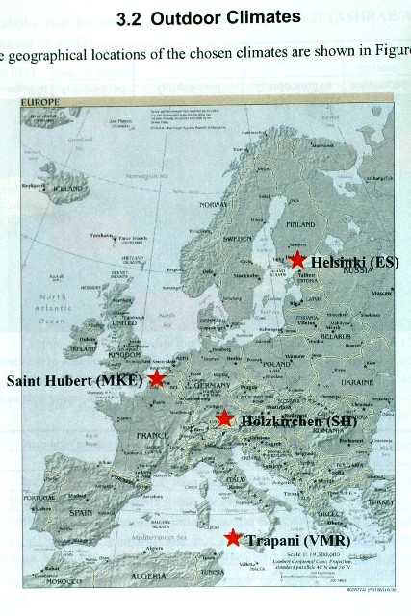
Sisäilmaston ja mukavuuden
parantaminen puurakenteilla.
VTT 2001

Slide 30
”Nämä tulokset osoittavat, että läpäisevä rakenne pystyy parantamaan
sisäilman kosteustilannetta, mukavuutta ja koettavaa ilman laatua.”
Läpäisevä = hengittävä.
Mummonmökissä on hyvä hengittää.

Slide 31
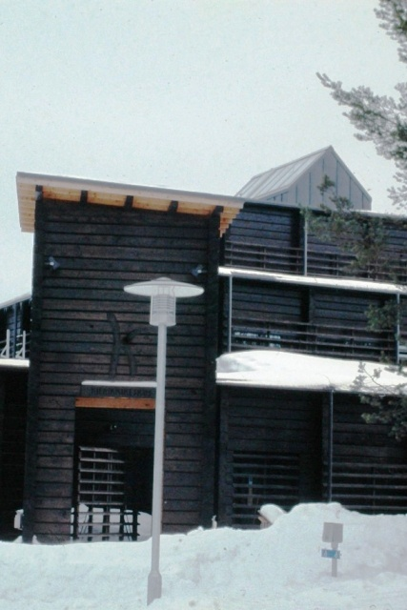
Kierikki, Yli-Ii 2002

Slide 32
Puun hengittävyys, siis terveellisyys,
tuoksu ja kosketuksen miellyttävyys tuhottu.
” Saunasuoja” muodostaa pintaan muovikalvon.
Kierikki, Yli-Ii 2002

Slide 33
Kotikonsti: roisketesti paljastaa hengittävyyden.
Gyproc-kipsilevy kastuu.
Terveellinen hengittävä pinta.
Kestilä 2010

Slide 34
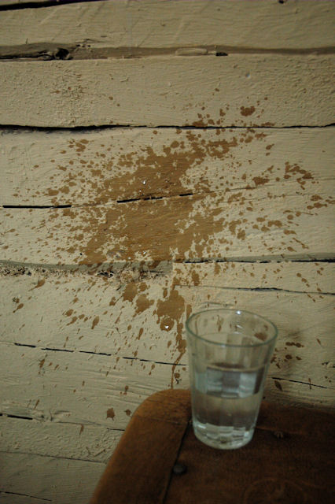
Kotikonsti: roisketesti paljastaa hengittävyyden.
liimamaali liima+vernissa: Into, Uulatuote
Kestilä 2010
Terveellinen hengittävä pinta.

Slide 35
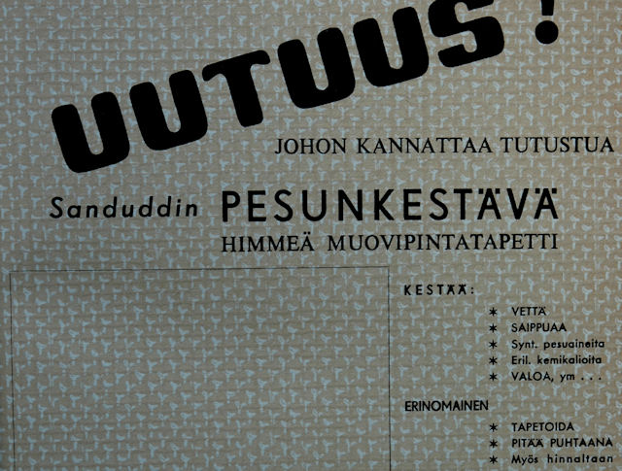
Maalarilehti 2/1957
Taas kerran tuhoisa innovaatio.

Slide 36
Kotikonsti: roisketesti paljastaa hengittävyyden.
Ennen 60-lukua kaikki tapetit
painettiin joko liimamaalilla tai
liima+vernissamaalilla.
Terveellinen hengittävä pinta.
Nykyisin paperitapeteissa on lähes
aina pinnassa muoviruiskutus – eivät
ole hengittäviä.
Epäterveellinen hengittämätön pinta.
Hengittäviä paperitapetteja:
- T:mi Taitotapetti käsityönä.
- Ruotsista tuodaan Lim & Handtryck.
Helsinki 2010

Slide 37
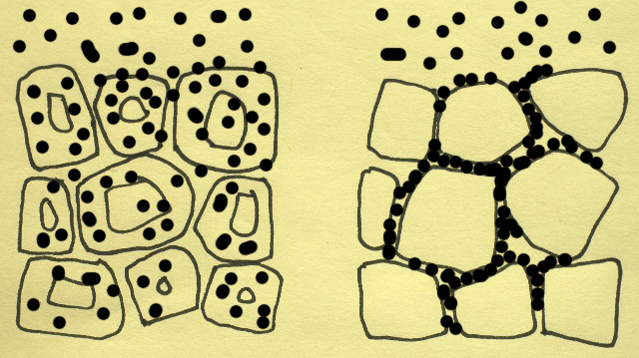
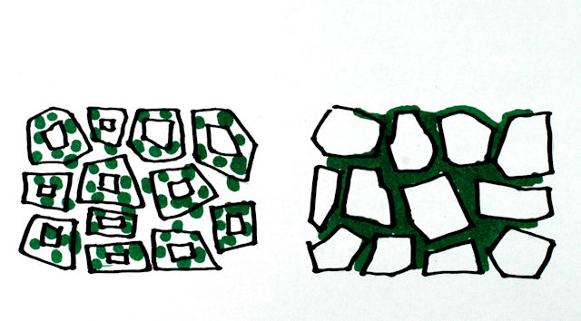
LUONNONKUITU MINERAALIKUITU
LUONNONKUITU MINERAALIKUITU
Veden tunkeutuminen
eristeeseen.
Luonnonkuitu (hengittävä):
Vesi hajaantuu kuituihin,
eriste pysyy kuivana.
Mineraalikuitu (ei hengittävä):
Vesi jää pinnalle, eriste tulee
märäksi. Homevaara.
Eristyskyky romahtaa.

Slide 38
LUONNONKUITU MINERAALIKUITU
LUONNONKUITU MINERAALIKUITU
Veden tunkeutuminen
eristeeseen.
Luonnonkuitu (hengittävä):
Tyyppihyväksyntäkosteus
12%.
Mineraalikuitu (ei hengittävä):
Tyyppihyväksyntäkosteus
0,5 %.

Slide 39
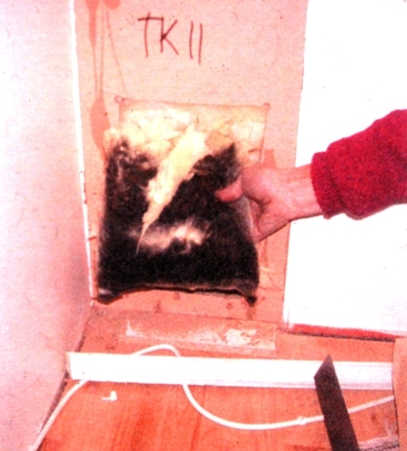
Höyrynsulkumuovi ei läpäise ilmaa (siis
ei vesihöyryä) eikä läpäise vettä.
Hengittämätön.
höyrynsulku
hengittävä
Höyrynsulku halutaan koneellisen
ilmanvaihdon vuoksi!

Slide 40
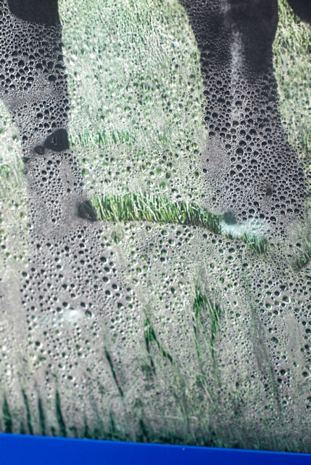
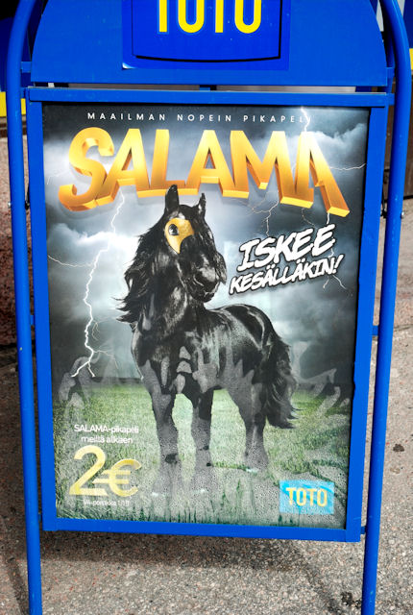
Muovi on hengittämätön materiaali
joka ei ime eikä läpäise kaasumaista
eikä nestemäistä vettä.
Haluammeko asua termospullossa?
prof. Erkki Koiso-Kanttila, 1964

Slide 41
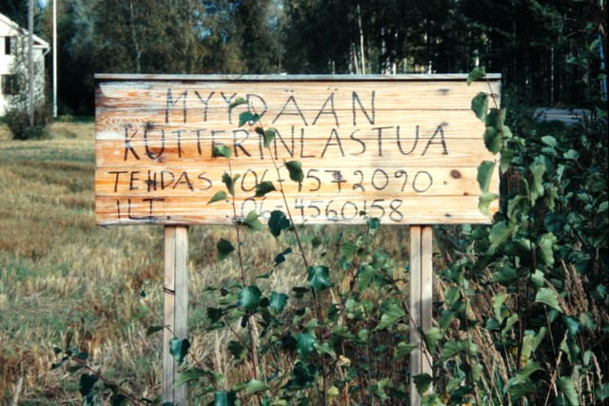
Hengittävät eristemateriaalit.
Pori 2002

Slide 42
Puukuituvilla (selluvilla).
Villa Uunila, Kokemäki 1997

Slide 43
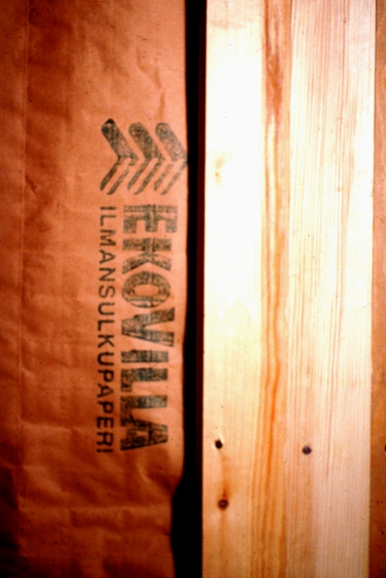
Kaksilokeroinen seinärakenne torjuu
pystysuoraa konvektiovirtausta.
paneeli 42 mm
ilmansulkupaperi
kovalevy
pellavaeriste 50 mm
(ulkopuolella 200 mm)
Pellavaeriste
Kestilä 2003

Slide 44
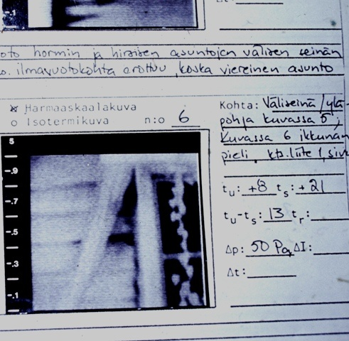
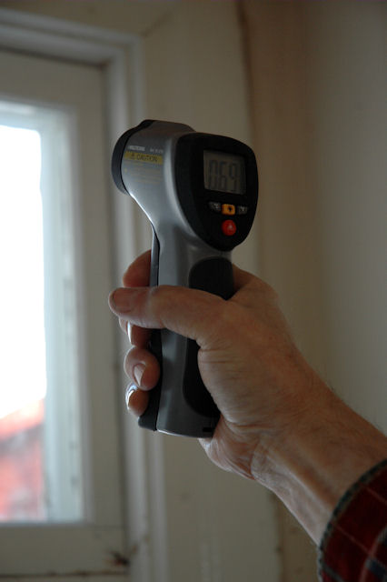
Vetoisuuden torjuminen tärkeämpää kuin eristyksen parantaminen.
Kotikonsti: digimittari.
Helsinki, Ruoholahden villat 1982
Kestilä 2009

Slide 45
Kylmä lattia = ilmavuoto vuoraushuovan ja seinän välissä!
Suljetaan liimapaperilla.
Jokamiehen rakennusopas, 1946

Slide 46
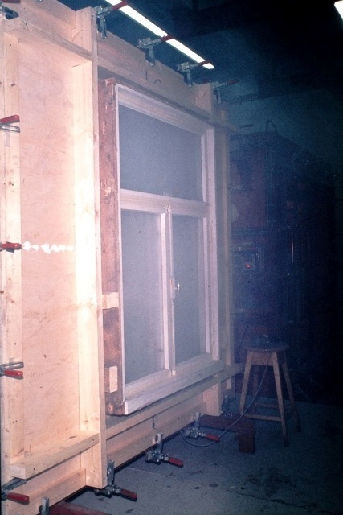
Ikkunat
Ikkunan tiiviystestaus.
Ikkuna: Lepola, Kuusisto, 1919.
VTT:n ikkunalaboratorio, Helsinki.
Kuva: Hannu Puurunen, 1981

Slide 47
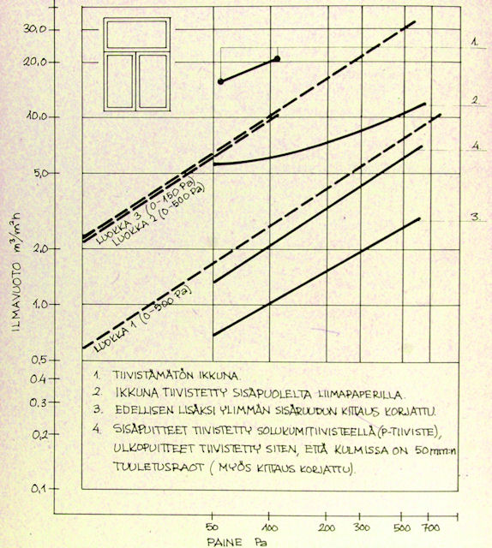
Ikkunan tiiviys.
Kauko Tulla,
Ikkunat kuntoon,
1982

Slide 48
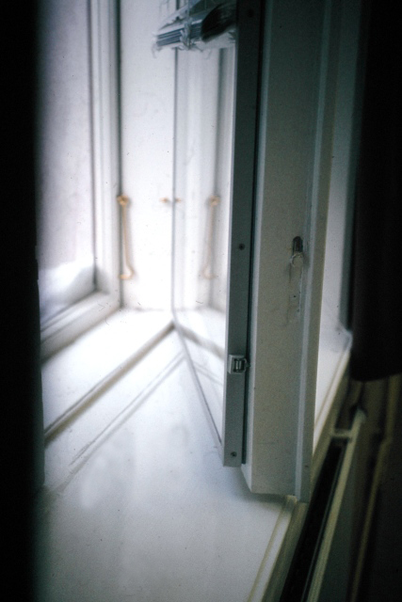
Vanhassa ikkunassa ei ole tiivisteelle
tilaa – se on tehtävä.
Kolmas lasi torjuu melua.
Hki, Oikokatu 3 2002 Hki, Mariank. 11 1983

Slide 49
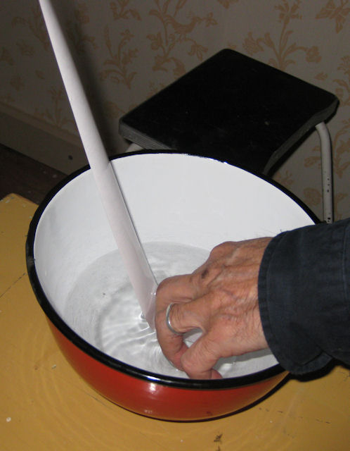
Kotikonsti: ikkunaliimapaperi.
Toimistopaperin suikaleita
ja tapettiliisteriä.
Kestilä 2009

Slide 50
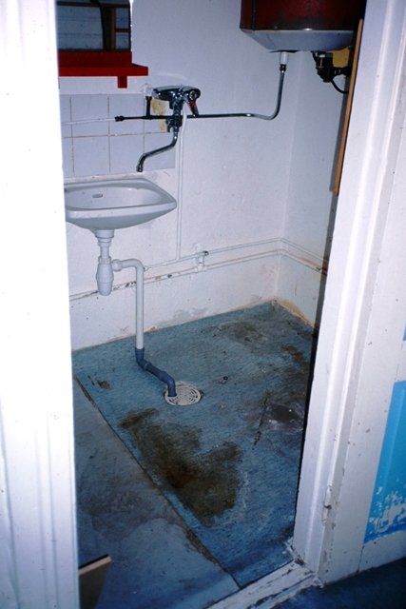
Märkätilat
Kärsämäki 1999 Kiila, Oulu 2004

Slide 51
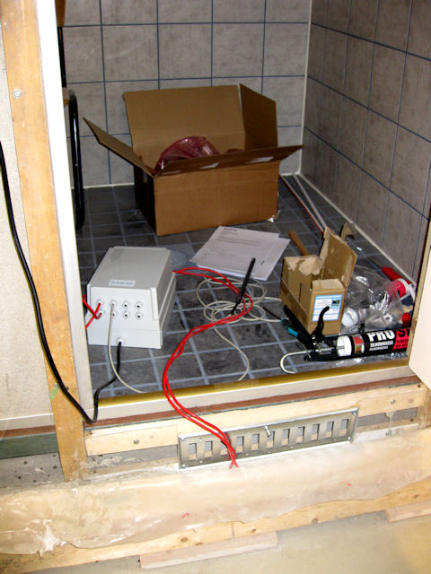
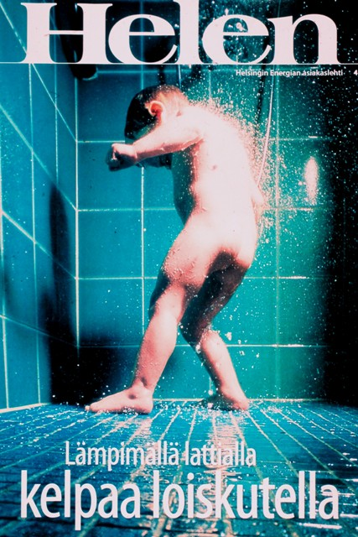
Kosteusmittarit märkätilan lattian alla.
Jyväskylä 2009
Heinolan asuntomessut 2004

Slide 52
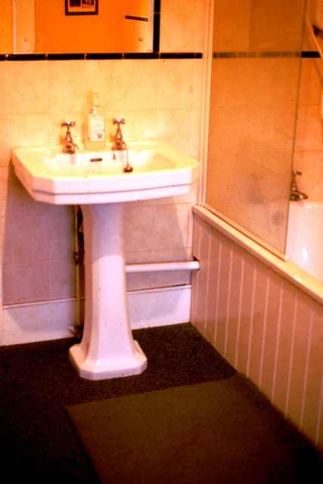
Ei märkätiloja! Ei vettä lattialle!
Norbiton, Englanti 2001 Faisanderie, Ranska 2001

Slide 53
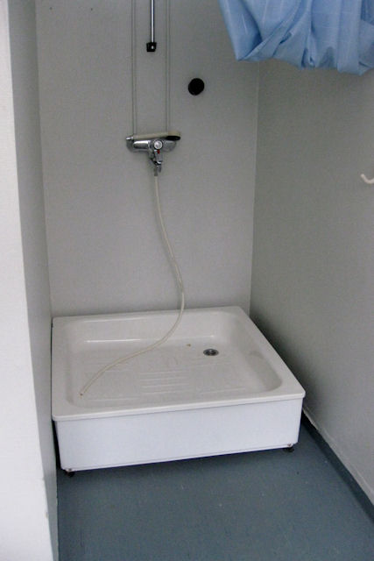
Kestilä 2004 Finnsin kurssikeskus, Espoo 2011

Slide 54
Rantasalmi 2009

Slide 55
Ei märkätiloja! Ei vettä lattialle!
Engadine, Sveitsi

Slide 56
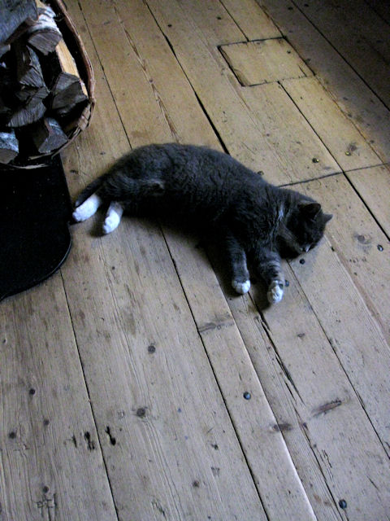
Benvik, Närpes 2011

Slide 57
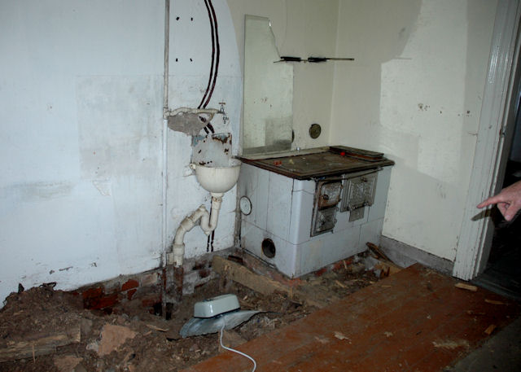
Vanhat putkiasennukset ovat
melkein aina vaurioittaneet
rakenteita.
putkien hikoilu
putkivuodot
Kosteus
< < < lämpöpuhallin < < <
Kosteusvaurion kuivaus . Annikinkatu, Tampere 2011

Slide 58
Modernit tiiviit materiaalit
estävät kuivumisen.
puukuvioinen muovilevy
muovimatto
muovimatto
Oulu, Kiilan talo 2004

Slide 59
kaakelikuvioinen
muovilevy
puukuvioinen muovilevy
muovimatto (purettu)
Oulu, Kiilan talo 2004

Slide 60
Nykyinen rakennustekniikka
toimii TEORIASSA mutta se ei
selviä virheistä ja vahingoista.
Siis elämästä.
Moderni rakenne on
toipumiskyvytön.
Tammelan päiväkoti 1990

Slide 61
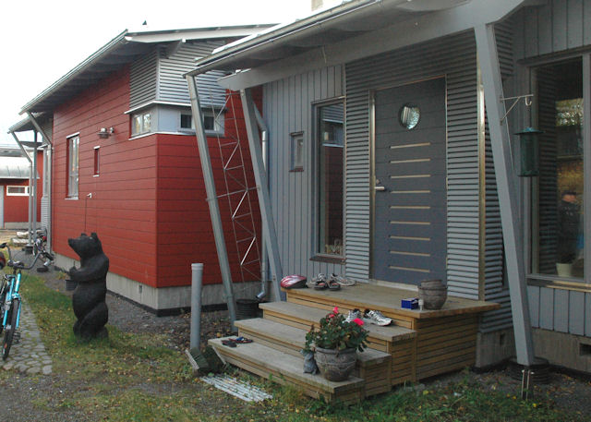
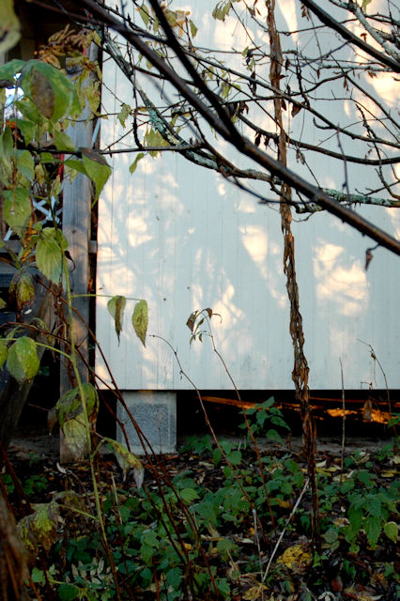
lattia
________
Ei koneella kuivana
pidettyä ja mittarein
valvottua alustaa
vaan tolppaperustus.
Alapohjan eristys voi
olla miten paksu tahansa.
Ei voi mennä epäkuntoon,
ei tarvita valvontaa,
ei vaaraa homeesta
eikä radonista.
Rauma 2010 Kestilä 2012

Slide 62
Oletko kuullut koneesta joka ei voi mennä rikki?
Oletko kuullut koneesta jota ei tarvitse huoltaa?

Slide 63
Ilmalämpöpumppu
Höyrynsulullisessa rakennuksessa lämpöpumppua ei saa käyttää
jäähdyttämiseen: höyrynsulku on silloin väärällä puolella ja rakenne kastuu.
Huoltamaton lämpöpumppu on homepumppu. Puolet ihmisistä ei huolla
koskaan (myyjän arvio). Terveyden menetys on liian suuri rangaistus
huollon laiminlyönnistä! Tällaista systeemiä ei saa olla.

Slide 64
Ulkomaalaus
Keittomaali
Labbyn kartano, Pernaja 2011

Slide 65
vesi 50l + rautaviht. 2 kg + ruisjauhot 4 kg + pigmentti 8 kg / keittoaika 3t
Kärsämäki 2001

Slide 66
Kirnunmäntäsekoitin on paras.
Keittoaika 2 – 3 tuntia.
Tärkeä liisterin muodostumiselle!

Slide 67
Mineraalivilla ei ole
turha keksintö.
Olkkalan kartano, Vihti 1987

Slide 68
Jos alustassa on ongelmia
(painekyllästetty puu, kemiallinen
maalinpoisto, vanha muovimaali)
lisätään loppuvaiheessa mukaan
pellavaöljyvernissaa n. 5%.
Voi maalata vain kuumana.
Turku 2000 Tampere 1995

Slide 69
Vernissavahvistettu keittomaali 19 vuotta.
Sysmä 2011

Slide 70
Maitomaali
Rasvatonta maitoa 3 l
Punamultaa 1 l
Sementtiä 1/3 l
Kestilä 2005

Slide 71
Maitomaali ja keittomaali.
Labbyn kartano, Pernaja 2011

Slide 72
Heti valmis, ei keitetä.
Sekoitettava ahkerasti!
Kestilä 2005

Slide 73
Maalien yhteydessä puhutaan maalikalvon höyrynläpäisevyydestä.
Höyrynläpäisevyys on kaasunläpäisevyyttä, sillä EI voi kuvata
hengittävyyttä.
Lateksi on ”reikäinen” mutta ei ole hengittävä.

Slide 74
Öljymaali

Slide 75
hiilivety A
happi
hiilivety B
Lammers – De Wit, De moderne schilder, 1955
Pellavaöljymaali.
Öljymaali kuivuu ottamalla happea, ulkopinnalta alkaen.
Tilavuus kasvaa. Liuottimia ei tarvita.
Monta ohutta kerrosta kuivuu nopeammin kuin yksi paksu.
Paksu kerros rypistyy.

Slide 76
Mikä on perinteinen öljymaali?
10 l maalia peittää 40 neliötä 10 l maalia peittää 98 neliötä
Moderni maali Perinteinen pellavaöljymaali
60 % liuotinta 2 % liuotinta
40% maalia 98 % maalia

Slide 77
Pellavaöljyn kuivuminen.
Hajavalossa.
Suorassa auringonvalossa.
Pimeässä.
Käyrä osoittaa tilavuuden kasvun.

Slide 78
Tuore öljymaali on vesitiivis = hengittämätön.
Sade ei pilaa uutta maalia mutta himmentää. Kestilä 2005

Slide 79
Vanha öljymaali on kastuva ja kuivuva = hengittävä.
Kestilä 2011

Slide 80
alkydiöljymaali pellavaöljymaali
Mikkeli 1981
Karjalohja 1981

Slide 81
Alkydiöljymaali
Suolahti 1990

Slide 82
Lateksi- eli dispersiomaali
Nurmes 1981

Slide 84
Suomalaistutkija raportoi Ruotsista
Väärin tehty julkisivu:
1. laudan jatkokset syyllisiä
Säräisniemi 2007

Slide 85
Vaajakoski 2006
Suomalaistutkija raportoi Ruotsista
Väärin tehty julkisivu:
laudan jatkokset syyllisiä
2. laudan maalaamattomat päät syyllisiä

Slide 86
Suomalaistutkija raportoi Ruotsista
Väärin tehty julkisivu:
laudan jatkokset syyllisiä
laudan maalaamattomat päät syyllisiä
3. vuoraus puutteellisesti tuuletettu
Piikkiö 1976

Slide 88
Akrylaattilateksi
Hollola 1998

Slide 89
Hollola 1998

Slide 90
Hollola 1998

Slide 91
Terve talo
Eikö jokaisella pitäisi olla oikeus terveeseen asuntoon, kouluun, työpaikkaan?
Allergiatalo, Helsinki 2002

Slide 92
Suomen Kulttuurirahaston K3-talot, 2010.
Laatu – helppohoitoisuus – pitkäikäisyys – asumisterveys.
Hengittävät rakenteet, luonnollinen ilmanvaihto.
Täyttää 2012 määräykset.

Slide 93
Suomen Kulttuurirahaston K3-talot, 2010.
Laatu – helppohoitoisuus – pitkäikäisyys – asumisterveys.
Hengittävät rakenteet, luonnollinen ilmanvaihto.
Täyttää 2012 määräykset.
Suomen Kulttuurirahasto on lunastanut kaikki oikeudet ja sallii
suunnitelmien vapaan ja vastikkeettoman käytön sekä yksityisesti
että elinkeinotoiminnassa.

Slide 94
Linnusperä, Kokkola 2011

Slide 95
Linnusperä, Kokkola 2011

Slide 96
Maalarimestari Raul Pohjonen.
Linnusperä, Kokkola 2011

Slide 97
Kiitos!
Kestilä 2010

